Slide 1
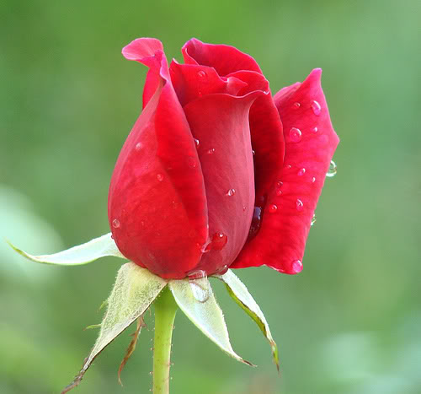
স্বাগতম

Slide 2
নাজনীন জাহান
সহকারী শিক্ষক
বাট্টাজোড় নগর মামুদ উচ্চ বিদ্যালয়
বকশিগঞ্জ, জামালপুর।

Slide 3
শ্রেণিঃ ৯ম
বিষয়ঃ বাংলা-১ম পত্র
তারিখঃ ২২/০১/২০১৪

Slide 4
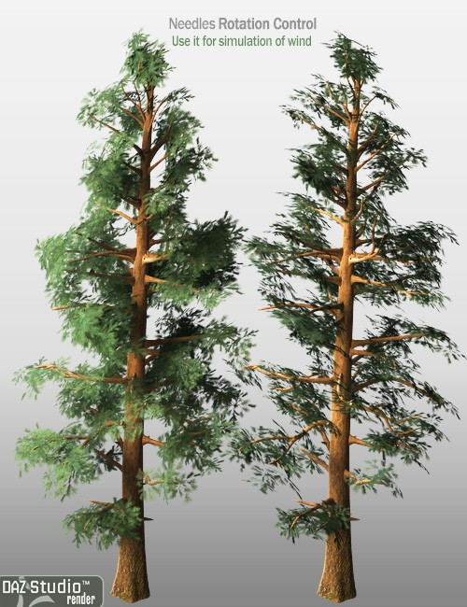
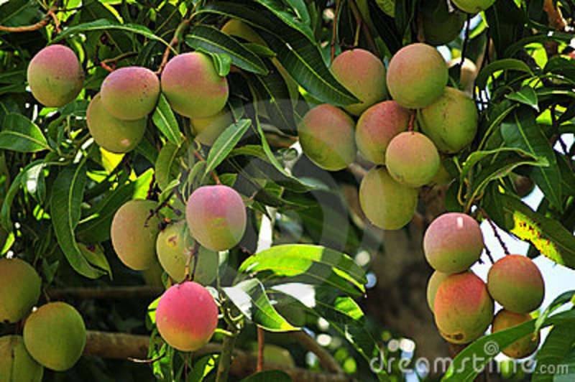
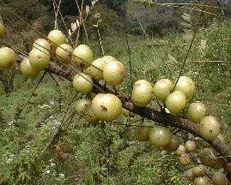
বনজ গাছ
ফলজ গাছ
ঔষধি গাছ

Slide 5
নিমগাছ
বনফুল

Slide 6
শিখনফল
1.বনফুলের পরিচিতি বলতে পারবে ।
2.নির্বাচিত অংশটুকু আদর্শরূপে পাঠ করতে পারবে।
3.”ওদের বাড়ির গৃহকর্ম-নিপুণা লক্ষ্ণীবউটার ঠিক এক দশা” – উক্তিটির তাৎপর্য বিশ্লেষণ করতে পারবে।
4.নিমগাছের উপকারিতা ব্যাখ্যা করতে পারবে।

Slide 7






তৃণখন্ড
জন্ম
১৮৯৯
বিহার
উপন্যাস
কিছুক্ষণ
অগ্নি
সে ও আমি
উপাধি
বনফুল
গল্পগ্রন্থ
বিন্দুবিসর্গ
বাহুল্য
পদ্মভূষণ
তন্বী
দূরবীন
অনুগামিনী
মৃত্যু
১৯৭৯

Slide 8
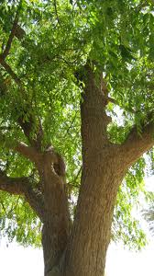
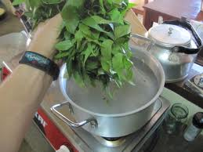
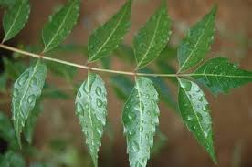
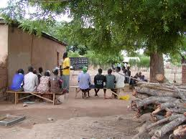
নিম পাতা
নিম গাছ
নিম পাতা
বাড়ির পাশে নিম গাছ

Slide 9
নিমগাছের উপকারিতা
দাদ, খোস, চুলকানি ইত্যাদি চর্মরোগ প্রতিরোধে সহায়তা করে।
যকৃতের পক্ষে উপকার।
দাঁত ভাল থাকে।
নিমের হাওয়া শরীরের জন্য ভাল।

Slide 10
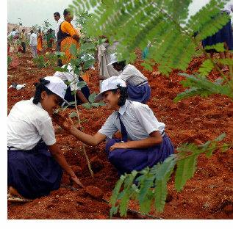
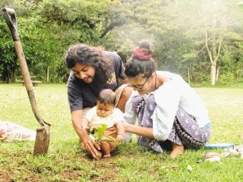
শিশুকাল থেকে গাছ লাগানোর অভ্যাস গড়তে হবে
এসো বেশি করে নিমগাছ লাগাই

Slide 11
দলীয় কাজ
নিমগাছের মত বাড়ির বউদের কেন যত্ন নেওয়া উচিত- বিশ্লেষণ কর।

Slide 12
মূল্যায়ন
বনফুলের উপাধি কি?
তাঁর দুটি উপন্যাসের নাম বল।
নিপুণা লক্ষ্ণীবউটার পরিণতি নিমগাছের মতই এর স্বপক্ষে যুক্তি দাও।
নিমগাছের গুণাবলী উল্লেখ কর।

Slide 13
বাড়ির কাজ
‘নিমগাছ’ গল্পের মাধ্যমে লেখক সমাজের
কোন দিকটিকে তুলে ধরেছেন আলোচনা কর।
Notes:
টিকে

Slide 14
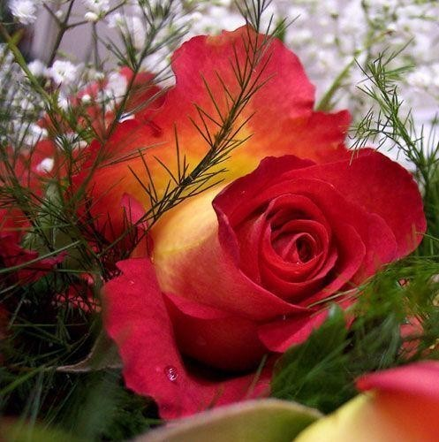
ধন্যবাদ

